Slide 1
ПРЕЗЕНТАЦИЯ ПРОЕКТА
«ВФСК ГТО»
Автор проекта:
Костылева Е.С.

Slide 2

«СЛАВА ВФСК ГТО»

Slide 3
АКТУАЛЬНОСТЬ:
В настоящее время прослеживается недостаточная осведомленность родителей о важности физического воспитания. Низкая спортивная активность, малоподвижный образ жизни детей и их семей, отсутствие понимания культуры спорта. Негативная статистика по образу жизни в семье (сниженная активность, несбалансированное питание, несоблюдение режима дня, растущие факторы риска, отсутствие полезных привычек)
Сохранение и укрепление здоровья подрастающего поколения превратилось в первоочередную социальную проблему. За последние десятилетия состояние здоровья дошкольников резко ухудшилось. Из-за образа современной жизни у большинства взрослых слабый мотивационный аспект двигательной активности и низкий уровень представлений о здоровом образе жизни, о спорте. Проблемы детского здоровья нуждаются в новых подходах, доверительных партнерских отношений сотрудников ДОУ с родителями

Slide 4
ЦЕЛИ И ЗАДАЧИ
Цель проекта: приобщение к здоровому активному образу жизни, развитие физической культуры и формирование интереса к спорту через физкультурно-оздоровительную организованную модель в ДОУ в условиях внедрения Всероссийского физкультурно-спортивного комплекса «ГТО».
Задачи проекта:
-Обеспечить условия для внедрения Всероссийского физкультурно-спортивного комплекса ГТО;
-Развивать стремление к укреплению и сохранению своего собственного здоровья посредством формирования культуры здорового образа жизни;
-Совершенствовать физические способности и двигательные навыки в совместной двигательной деятельности детей;
-Содействовать развитию интереса к занятиям физической культурой и спортом у воспитанников, их родителей и сотрудников ДОУ;

Slide 5
Ожидаемый результат:
-Стремление к формированию здорового образа жизни у детей, родителей и педагогов;
- Повышение интереса детей к физическим упражнениям и спорту;
- Выполнение норм ГТО 1 ступени участниками образовательного процесса;
-Выявление физической и психологической предрасположенности дошкольника к какому-либо виду спорта

Slide 6
ЭТАПЫ ПРОЕКТА
I ЭТАП - Подготовительный:
1.Подбор методической, научно-популярной литературы, иллюстративного материала по теме проекта.
2.Знакомство и изучение нормативов испытаний (тестов) Всероссийского физкультурно-спортивного комплекса «Готов к труду и обороне» (ГТО) I ступень (возрастная группа от 6 до 8 лет);
3.Беседа с детьми о пользе занятий спортом и физическими упражнениями, ежедневно.
II ЭТАП - Основной:
1.Тестирование детей по нормативам ГТО 1 ступени.
2.Подвижные игры с бегом, прыжками, метанием.
III ЭТАП - Заключительный:
1.Спортивные эстафеты «Все на старт».
2.Вручение грамот и медалей.

Slide 7
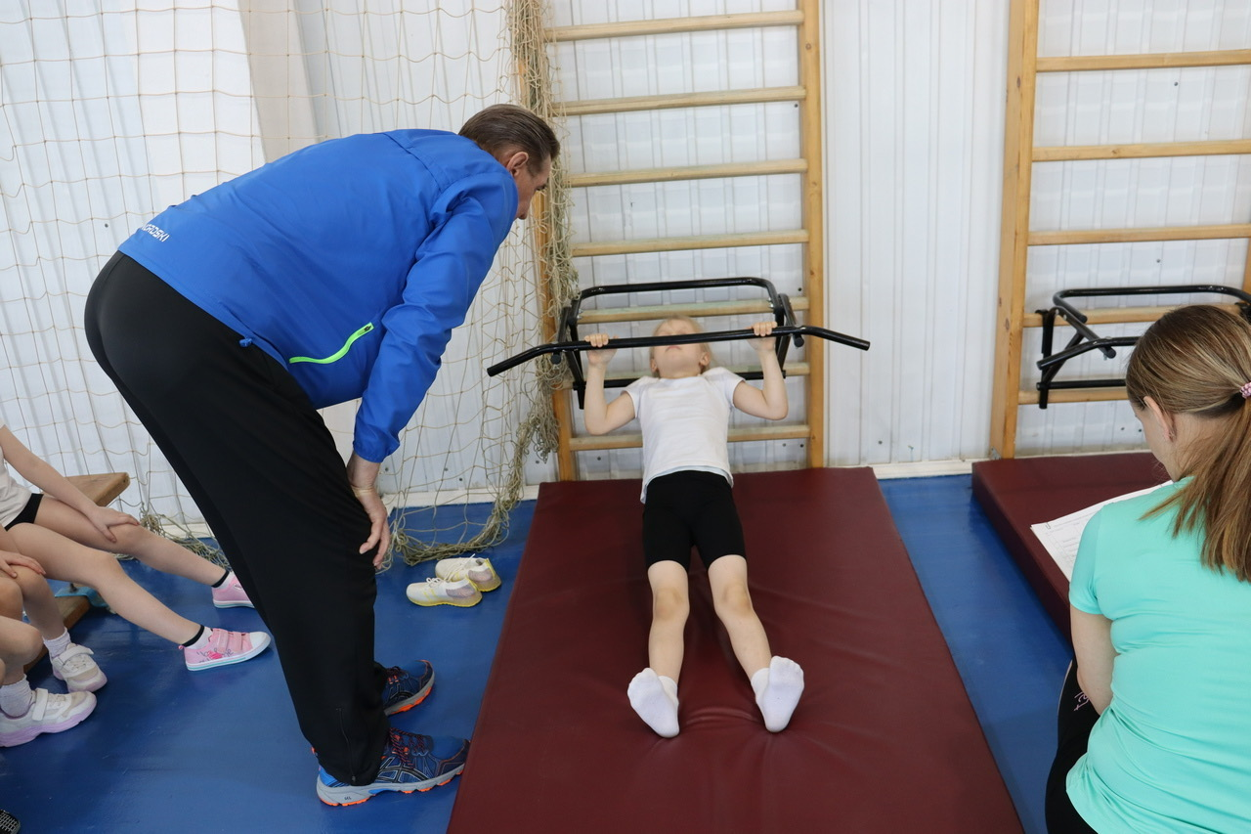
Тестирование детей по нормативам ГТО 1 ступени

Slide 8
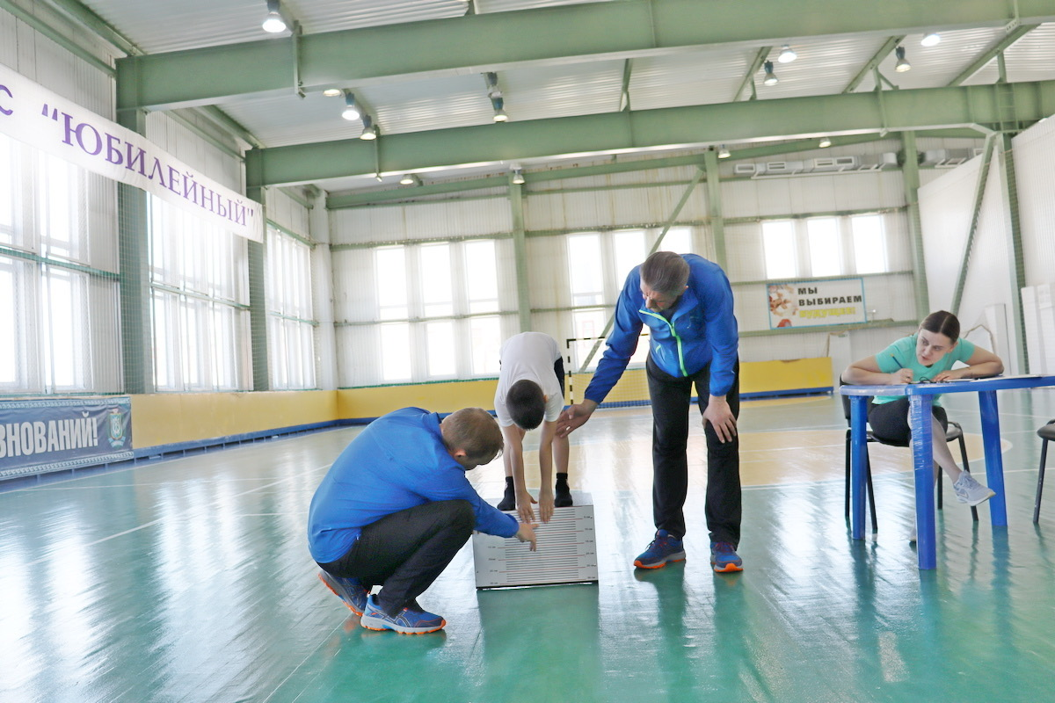
1 ступень – нормы ГТО для дошкольников 6-7 лет.

Slide 9
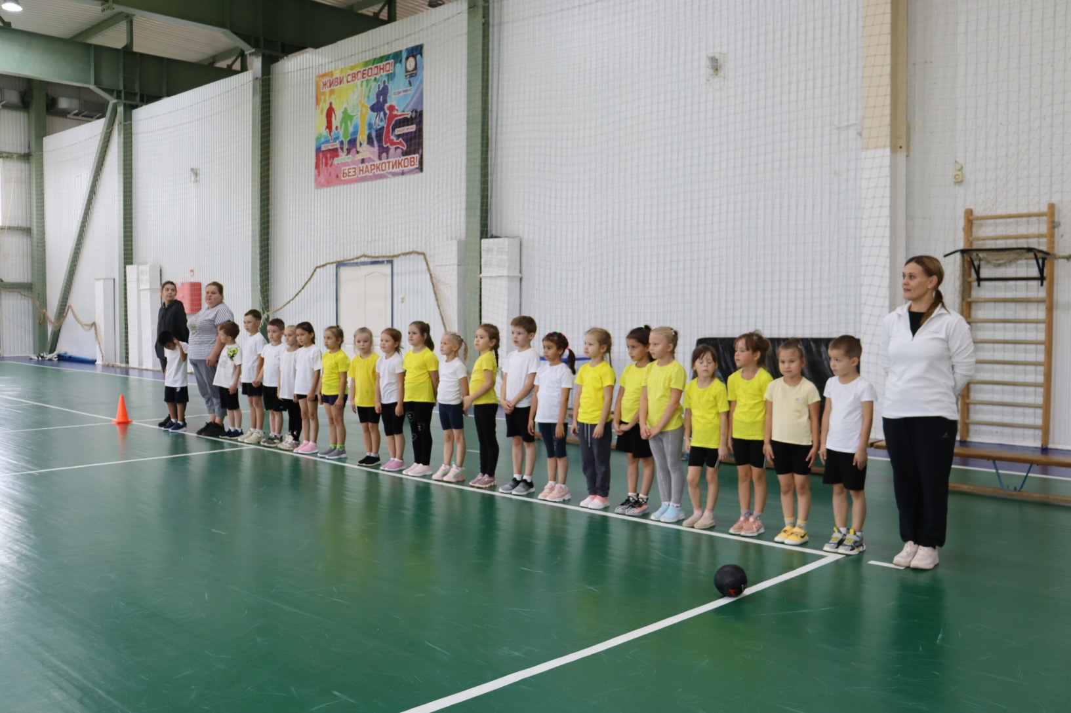
«Всегда Готовы»

Slide 10
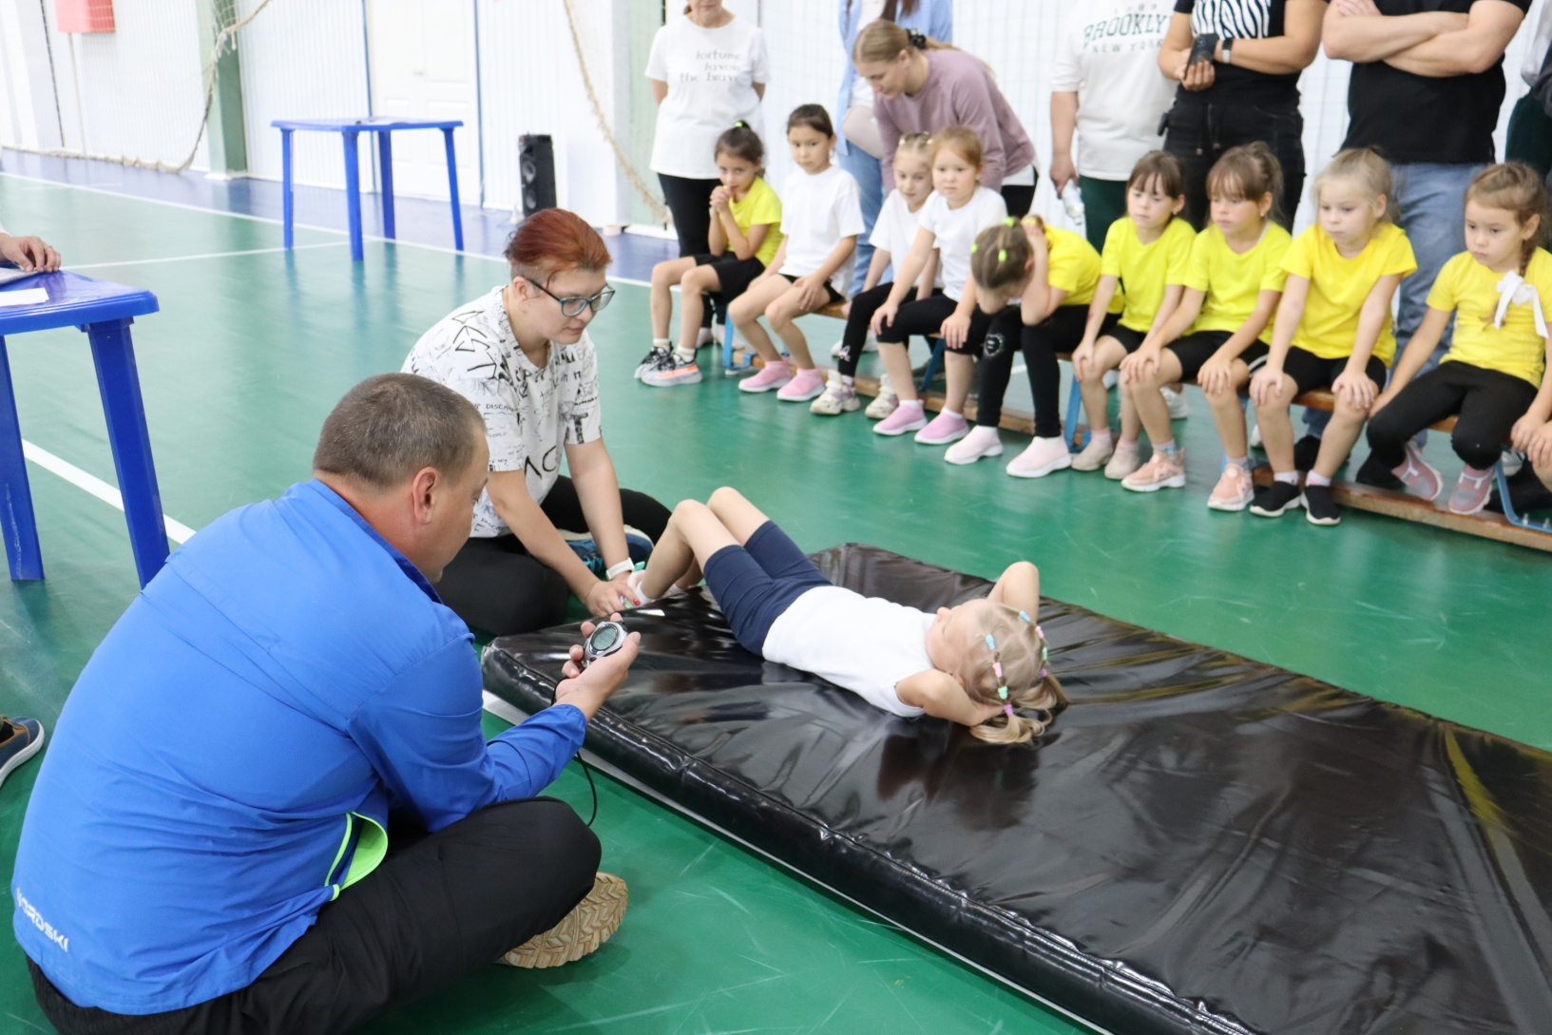
«Как умеем!»

Slide 11
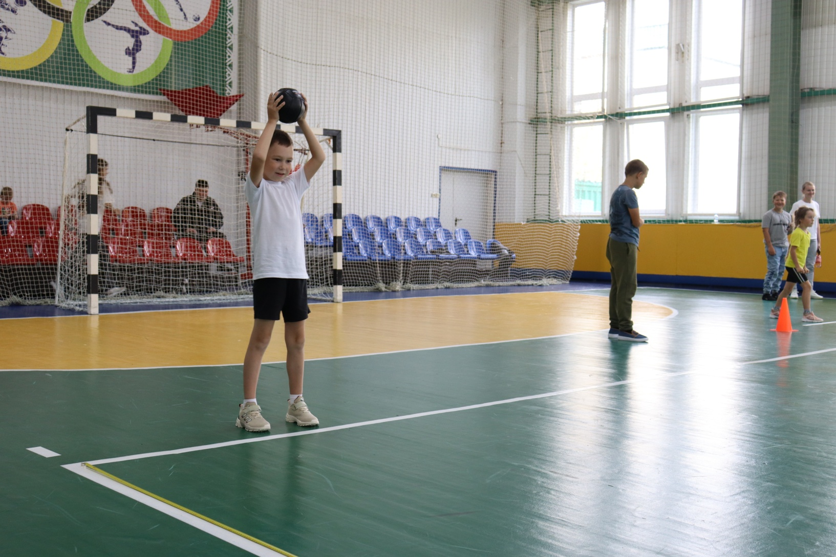
«Дальше всех!»

Slide 12
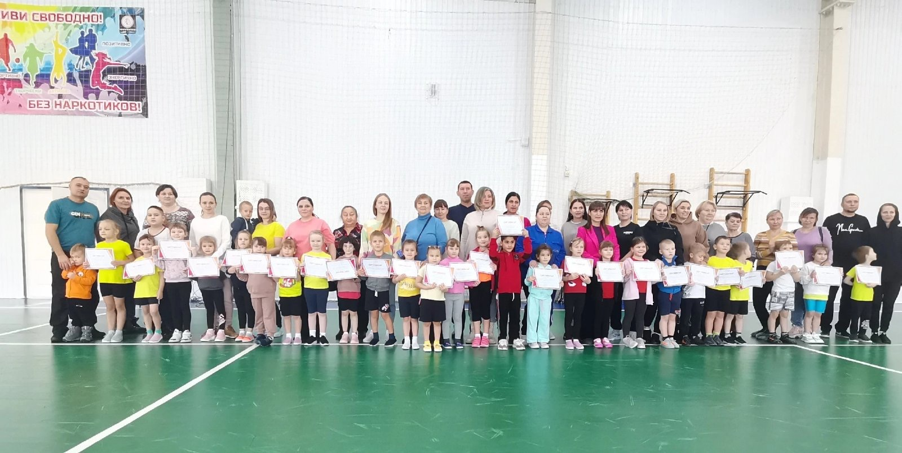
«Команда наша»

Slide 13
Вывод:
Проект является практически значимым для системы образования.
Идея проекта состоит в получении адаптированной к веяниям времени системы внедрения комплекса ВФСК ГТО в дошкольное образование, рекомендаций по ее реализации, а также возможности реализации данного проекта в любом образовательном учреждении.

Slide 14

Диплом участника «Готов к труду и обороне»

